Slide 1

314337 類神經網路 Assignment #1
班級：創新AI碩一
學號： 111C71008
姓名：何哲平

Slide 2
Outline 大綱
特徵選取（Select Attribute）
切分資料（Split Data）

Slide 3
選取的特徵？原因？
視覺化： Scatter Plot，觀察特徵之間的關聯。
量化： 計算相關係數（Pearson Correlation）， 數值呈現。

Slide 4
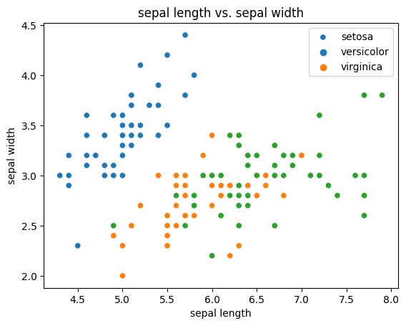
sepal length vs. sepal width

Slide 5
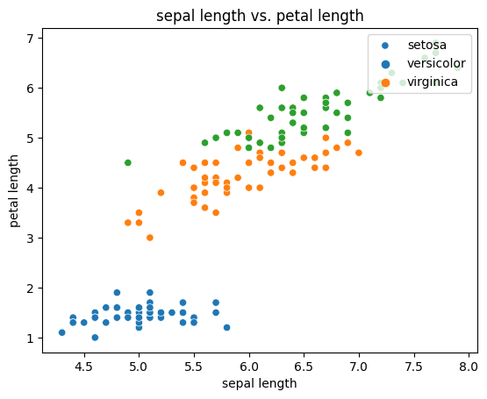
sepal length vs. petal length

Slide 6
sepal length vs. petal width

Slide 7
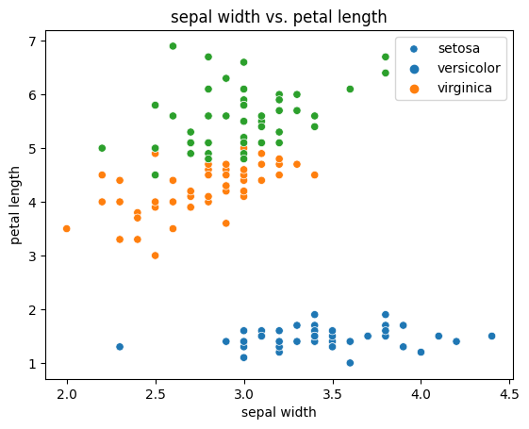
sepal width vs. petal length

Slide 8
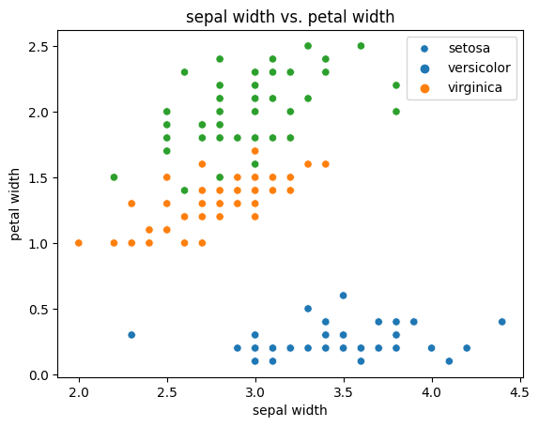
sepal width vs. petal width

Slide 9
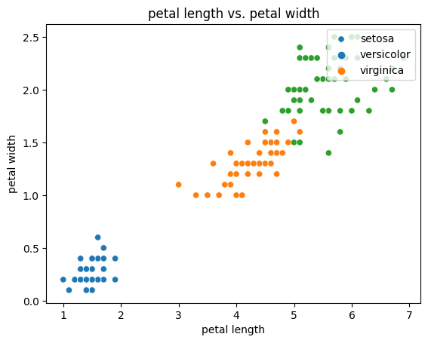
petal length vs. petal width
Setosa明顯相異，容易區分。
Notes:
散佈圖
透過散佈圖我們可以從二維的平面上觀察兩兩特徵間彼此的分佈狀況。
如果該特徵重要程度越高，群聚的效果會更加顯著。

Slide 10
Thinking About Scatter Plot
觀察後感想：
Setosa皆能很快分出
Versicolor及Virgina不容易分辨
→ 那應當如何選取？
→ 計算相關係數（Correlation）

Slide 11
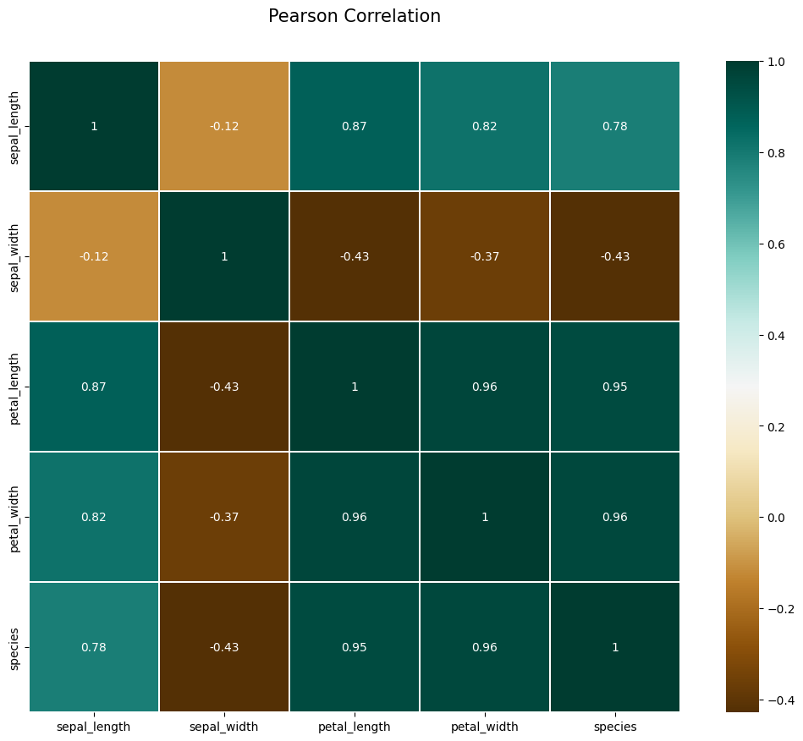
HeatMap
Pearson Correlation | species
sepal_length | 0.783
sepal_width | -0.427
petal_length | 0.949
petal_width | 0.957
species | 1.000
選擇Petal Length & Petal Width
Notes:
關聯分析
數字越大代表關聯程度正相關越高。相反的當負的程度很高我們可以解釋這兩個特徵之間是有很高的負關聯性。

Slide 12
切分資料
Train-Test-Split

Slide 13
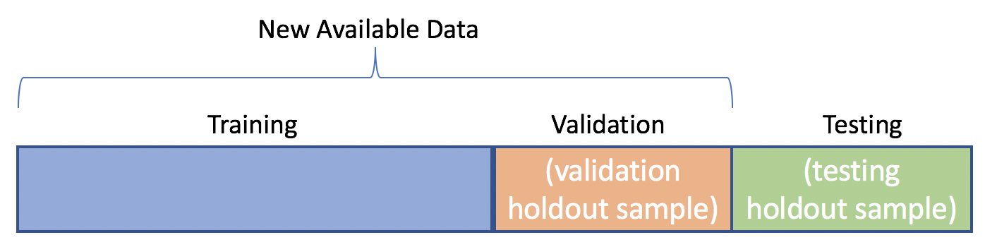
Train-Test-Split
比例
Train_Size：70%
Test_Size：20%
Notes:
散佈圖
透過散佈圖我們可以從二維的平面上觀察兩兩特徵間彼此的分佈狀況。
如果該特徵重要程度越高，群聚的效果會更加顯著。

Slide 14
Train-Test-Split
參數
Train_
Notes:
散佈圖
透過散佈圖我們可以從二維的平面上觀察兩兩特徵間彼此的分佈狀況。
如果該特徵重要程度越高，群聚的效果會更加顯著。

